Slide 1
Будівельні матеріали з шлакових розплавів

Slide 2
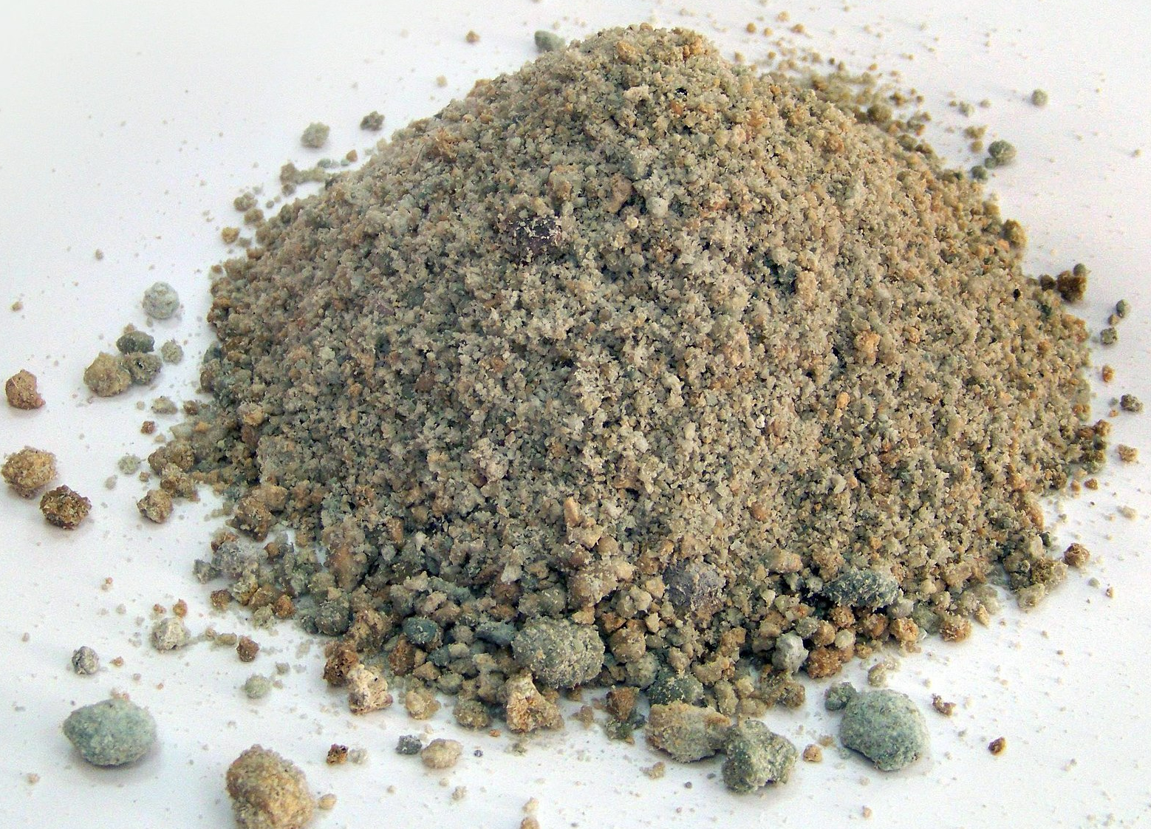
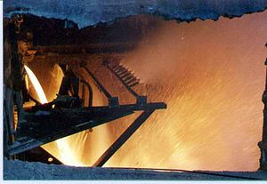
Гранульований шлак (граншлак)
дрібнофракційний (<10 мм) сипкий багатокомпонентний матеріал, переважно склоподібний, одержуваний швидким охолодженням водою рідкого гарячого шлаку, утвореного, наприклад, під час виплавлення чавуну в доменній печі.
Граншлак.
Має добрі в'яжучі властивості. Використовується, наприклад, при виробництві цементу як активна мінеральна добавка. Крім того, з граншлаку виробляють мелений гранульований шлак, що використовується для виробництва бетону.
Заливання струменю шлаку водою.

Slide 3
Схема напівсухого способу грануляції доменного шлаку
1 – гранульований шлак;
2 – обертовий барабан;
3 – жолоб;
4 – приймальний бункер;
5 – шлаковозний ківш

Slide 4
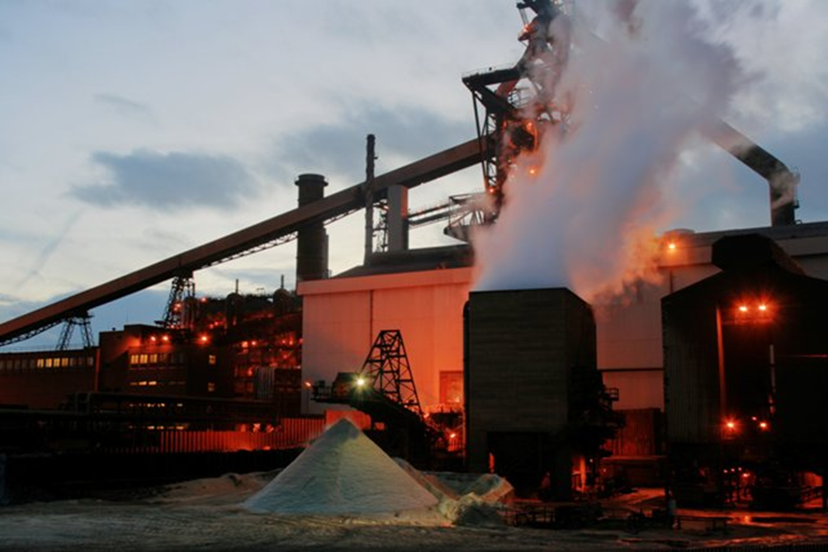
Виробництво граншлаку
Купа граншлаку (жовтого кольору), виробленого на установці припічної грануляції шлаку на металургійному заводі у Фос-сюр-Мер, Франція.
На другому плані — купа відвального шлаку (сірого кольору).
Установка припічної грануляції шлаку на одній з доменних печей Тіссайдського металургійного заводу, Англія.

Slide 5
Шлакова пемза (термозит)
Штучний пористий заповнювач для легких бетонів, що отримується з розплавлених металургійних (переважно доменних) шлаків при їх швидкому охолодженні та подальшому подрібненні.
Марка | Об'ємна насипна вага, кг/м3 | Межа міцності на стиск, МПа
400 | до 400 | 4
600 | від 401 до 600 | 10
800 | від 601 до 800 | 20
1000 | від 801 до 1000 | 25

Slide 6
Технологічна схеми виробництва шлакової пемзи

Slide 7
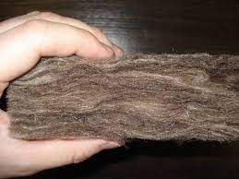
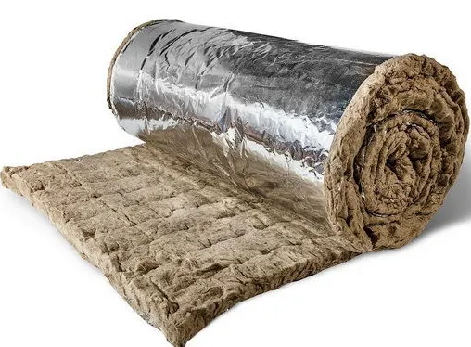
Шлакова вата (шлаковата)
Волокнистий матеріал, який отримують з розплаву металургійних шлаків, наприклад доменного. Один з різновидів мінеральної вати. Використовується у вигляді плит та інших виробів як звукоізоляційний і теплоізоляційний матеріал.
Приблизний хімічний склад шлаковати
Складові шлаковати | SiO₂ | TiO₂ | Al₂O₃ | CaO | MgO | Na₂O | K₂O | SO₃ | MnO
Вміст, % | 38,4 | 0,50 | 10,60 | 38,0 | 9,9 | 0,4 | 0,5 | 1,8 | 0,7

Slide 8
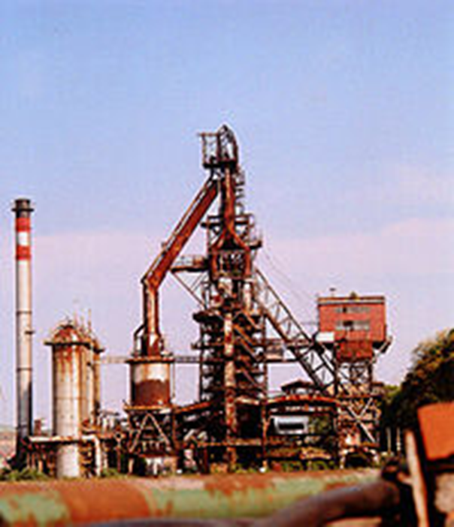
Виробництво шлаковати

Slide 9
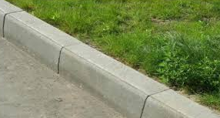
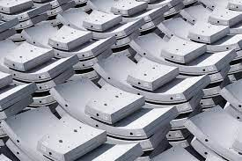
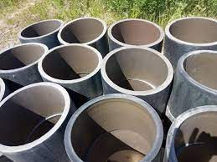
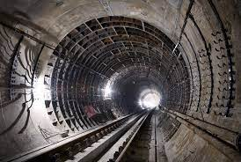
Шлакове лиття
Бордюрний камінь
Литі труби
Тюбінг

Slide 10
Виробництво литих виробів

Slide 11
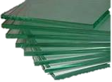
Шлакове скло
Металургійні шлаки застосовують як основну сировину при отриманні шлакового скла, а також як добавки, що інтенсифікують процеси скловаріння.

Slide 12
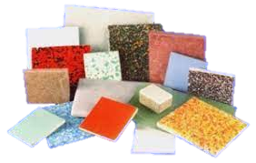
Сигран
Це склокристалічний матеріал , що імітує граніт . Виробляють методом пресування з розплаву . Зовнішня поверхня плит шліфується та полірується , внутрішня – рифлена .
Розмір плиток від 48 × 48 мм до 300×300 мм і товщиною від 4 до 20мм.
Плитки призначені для внутрішньої та зовнішньої облицювання культурно - побутових будівель та споруд, оформлення інтер'єрів, для захисту та декоративного оформлення цоколів будівель .

Slide 13
Авантюринове скло
Отримують на основі шлаків металургійних виробництв, декоративний ефект в яких досягнуто за рахунок оксидів Сu, Сг, Fe, Pb, U.
Якісні показники шлакового авантюринового скла
Фізико-хімічні властивості

Slide 14
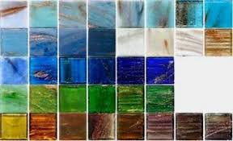
Марбліт
Матеріал у вигляді плоских прямокутних або квадратних плит з полірованою лицьовою поверхнею і рифленою внутрішньою поверхнею.
Плити з марбліту застосовують для облицювання фасадів та внутрішнього оздоблення громадських будівель.
Для внутрішнього облицювання випускають плити розміром 50 х 50 мм, для зовнішньої - 500 х 500 мм,
товщиною 5 - 12 мм.

Slide 15
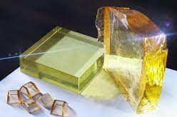
Шлакоситали
Отримують з вогненно-рідких шлаків, які вводять як добавки, що коригують їх хімічний склад, і каталізатори кристалізації (модифікатори TiO₂, CaF₂, P₂O₅).
Властивість | Шлакоситал | Кам'яне лиття | Граніт | Сталь | Алюміній
Середня щільність, кг/м³ | 2600-2750 | 3000 | 2600-2800 | 7800 | 2700
Межа міцності, МПа:
на стиск | 500-650 | 230…300 | 100-250 | 420-550 | 250
на розтяг | 80-130 | 30-50 | - | 400-1600 | 220
на згин | 50-70 | 15-25 | - | 300-1400 | 100-150
Модуль пружності, 10³, МПа | 90-100 | 93-110 | 40-60 | 210-220 | 65-78
Водопоглинання, % | 0 | 0,05-0,22 | 0,2-0,5 | 0 | 0
Температура початку розм'якшення, °С | 900 | 1050 | - | 1200-1500 | 658
Кислотостійкість, % | 99,1-99,3 | 97-99 | - | - | -
Лугостійкість, % | 85-96,3 | 90-91 | - | - | -
Стирання, кг/см² | 0,01 | 0,04-0,08 | 0,21 | - | -
Питома в'язкість, кДж/м² | 3-4 | 2-3 | - | 500-1000 | 800

Slide 16
Технологічна схема виготовлення шлакоситалів

